Slide 1
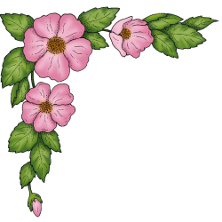

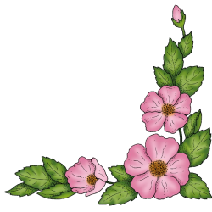
TRƯỜNG THCS BỒ ĐỀ
Chào mừng quý thầy cô giáo về dự giờ thăm lớp
MÔN: SINH HỌC 7
GV: Nguyễn Mai Thu

Slide 2
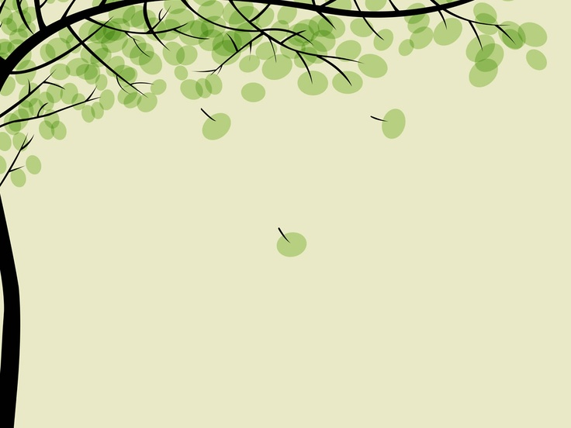
Lớp chim
Bài 41: Chim Bồ Câu

Slide 3

Nội dung bài học
Đời sống
Cấu tạo ngoài và di chuyển
1. Cấu tạo ngoài
2. Di chuyển

Slide 4

I. Đời sống
- Tổ tiên của chim bồ câu nhà là bồ câu núi, màu lam, hiện còn sống và làm tổ trong điều kiện hoang dã ở nhiều vùng núi châu Âu, châu Á và Bắc Phi
- Chim bồ câu là động vật hằng nhiệt: Có thân nhiệt ổn định, không thay đổi theo nhiệt độ môi trường

Slide 5

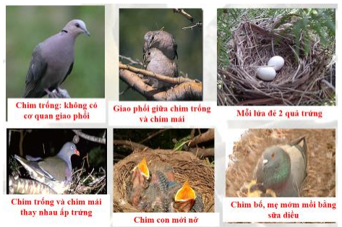
* Sinh sản

Slide 6

- Chim bồ câu trống không có cơ quan giao phối, khi đạp mái xoang huyệt của chim trống lộn ra làm thành cơ quan giao phối tạm thời
- Trứng được thụ tinh trong
Mỗi lứa đẻ chỉ gồm 2 trứng, có vỏ đá vôi bao bọc
Chim trống và chim mái thay nhau ấp trứng
Chim con mới nở, trên thân chỉ có một ít long tơ được chim bố, mẹ mớm bằng sữa diều ( tiết từ diều của chim bố, mẹ)

Slide 7

Bảng so sánh đặc điểm sinh sản của chim bồ câu và thằn lằn
Đặc điểm sinh sản | Bò sát (thằn lằn) | Chim ( chim bồ câu)
Cơ quan giao phối | Có cơ quan giao phối | Không có cơ quan giao phối
Số lượng trứng | Nhiều ( 5-10 quả) | Ít (mỗi lần 2 quả)
Hiện tượng ấp trứng | Không có hiện tượng ấp trứng | Có hiện tượng ấp trứng

Slide 8

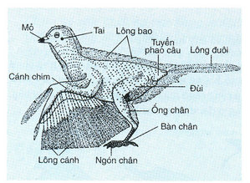
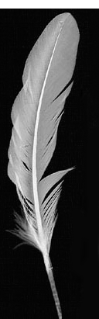
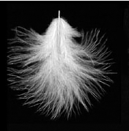
II.Cấu tạo ngoài và di chuyển 1.Cấu tạo ngoài
Sợi lông
Phiến Lông
Ống lông
Lông ống
Lông tơ
Cấu tạo ngoài của chim bồ câu

Slide 9

Chim bồ câu có cấu tạo ngoài thích nghi với đời sống bay, thể hiện ở những đặc điểm sau:
- Thân hình thoi được phủ bằng lông vũ nhẹ, xốp.
- Hàm không có răng, có mỏ sừng bao bọc.
- Chi trước biến đổi thành cánh.
Chi sau có chân dài, các ngón chân có vuốt, ba ngón trước, một ngón sau.
- Tuyến phao câu tiết dịch nhờn.

Slide 10
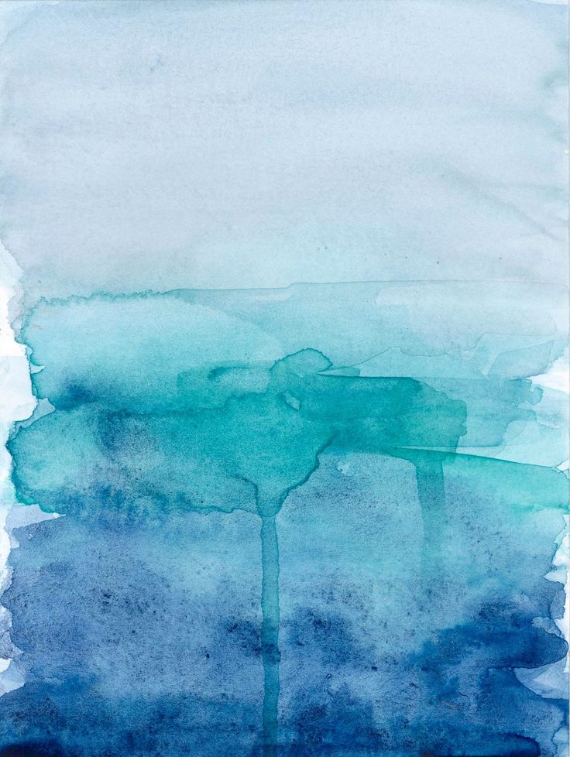
Đặc điểm cấu tạo ngoài | Ý nghĩa thích nghi
Thân: Hình thoi | Giảm sức cản không khí khi bay.
Chi trước: Cánh chim | Quạt gió ( động lực của sự bay), cản không khí khi hạ cánh.
Chi sau: Ba ngón trước, một ngón sau, có vuốt | Giúp chim bám chặt vào cành cây và khi hạ cánh.
Lông ống: Có các sợi lông làm thành phiến mỏng | Làm cho cánh chim khi dang ra tạo nên một diện tích rộng.
Lông tơ: Có các sợi lông mảnh làm thành chùm lông xốp | Giữ nhiệt, làm cơ thể nhẹ
Mỏ: Mỏ sừng bao lấy hàm không có răng | Làm đầu chim nhẹ
Cổ: Dài, khớp đầu với thân | Phát huy tác dụng của giác quan, bắt mồi, rỉa lông
Bảng đặc điểm cấu tạo ngoài chim bồ câu

Slide 11

2.Di chuyển
-Chim có hai kiểu bay:
+ Bay vỗ cánh
+ Bay lượn
-Chim bồ câu có kiểu bay vỗ cánh

Slide 12

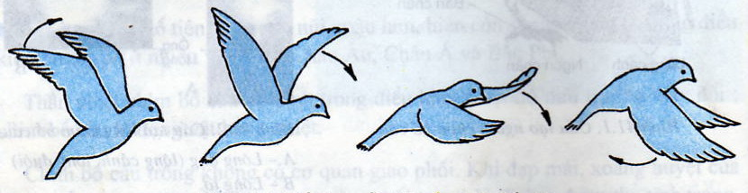
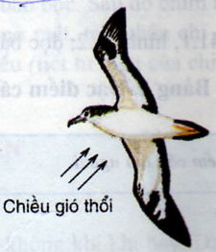
Kiểu bay vỗ cánh của chim bồ câu
Kiểu bay lượn của chim bồ câu

Slide 13
Bảng so sánh kiểu bay vỗ cánh và bay lượn
Các động tác bay | Kiểu bay vỗ cánh (Chim bồ câu) | Kiểu bay lượn (Chim hải âu)
Cánh đập liên tục
Cánh đập chậm rãi và không liên tục
Cánh dang rộng mà không đập
Bay chủ yếu dựa vào sự nâng đỡ của không khí và hướng thay đổi của các luồng gió
Bay chủ yếu dựa vào động tác vỗ cánh
+
+
+
+
+

Slide 14

Đặc điểm sinh sản không đúng ở chim bồ câu ?
Chim trống không có cơ quan giao phối
Thụ tinh trong
Mỗi lần đẻ nhiều trứng (5-10 quả)
Có hiện tượng ấp trứng

Slide 15

Đặc điểm của lông ống
Giảm trọng lượng khi bay
Tạo thành cánh và duôi chim, có vai trò làm bánh lái
Lông sợi mảnh
Xốp nhẹ, giữ nhiệt

Slide 16

Tuyến phao câu tiết chất nhờn có tác dụng gì?
Giảm sức cản khi bay
Lông thấm nước khi bơi
Lông mịn và không thấm nước
Giảm trọng lượng khi bay

Slide 17

Cổ chim dài có tác dụng?
Thuận lợi khi bắt mồi và rỉa lông
Giảm sức cản của gió
Hạn chế tác dụng của các giác quan
Giảm trọng lượng khi bay

Slide 18
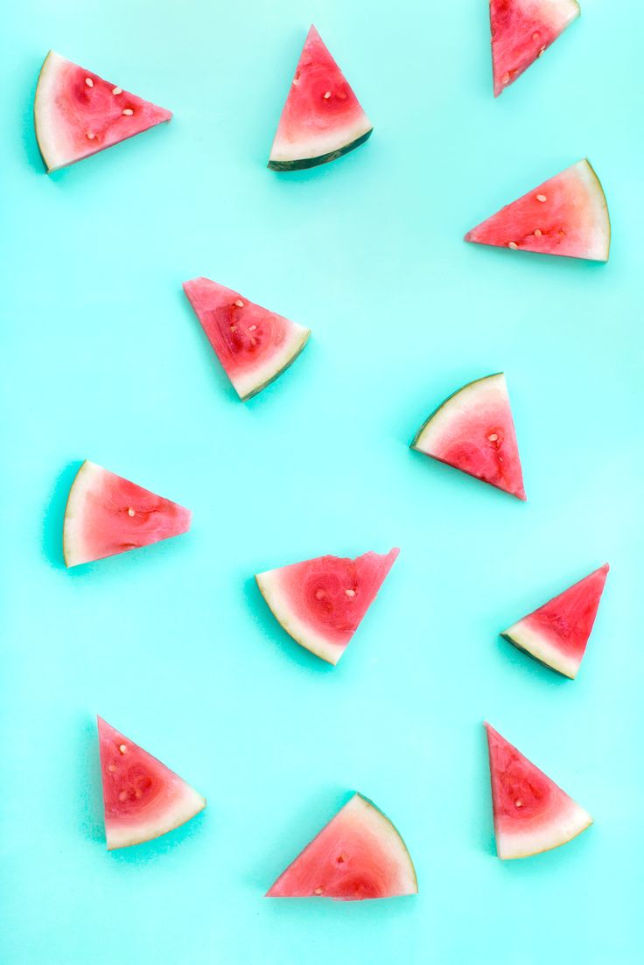
Đặc điểm của kiểu bay vỗ cánh?
Cánh dang rộng và không đập
Cánh đập liên tục
Bay chủ yếu dựa vào sự nâng đỡ của không khí và hướng đổi của các luồng gió
Cánh đập chậm rãi và không liên tục

Slide 19
I. Đời sống
-Đời sống
+ Sống trên cây, bay giỏi
+ Tập tính làm tổ
+ Là động vật hằng nhiệt
- Sinh sản
+ Thụ tinh trong
+ Trứng có nhiều noãn hoàng, có vỏ đá vôi
+ Có hiện tượng ấp trứng, nuôi con bằng sữa diều
II.Cấu tạo ngoài và di chuyển
1.Cấu tạo ngoài
- Thân hình thoi được phủ bằng lông vũ nhẹ, xốp.
- Hàm không có răng, có mỏ sừng bao bọc.
- Chi trước biến đổi thành cánh.
Chi sau có chân dài, các ngón chân có vuốt, ba ngón trước, một ngón sau.
-Tuyến phao câu tiết dịch nhờn.
2.Di chuyển
- Chim bồ câu có kiểu bay là vỗ cánh
Chim có hai kiểu bay
+ Bay lượn
+ Bay vỗ cánh

